Slide 1
奖励函数选取方向总结

Slide 2
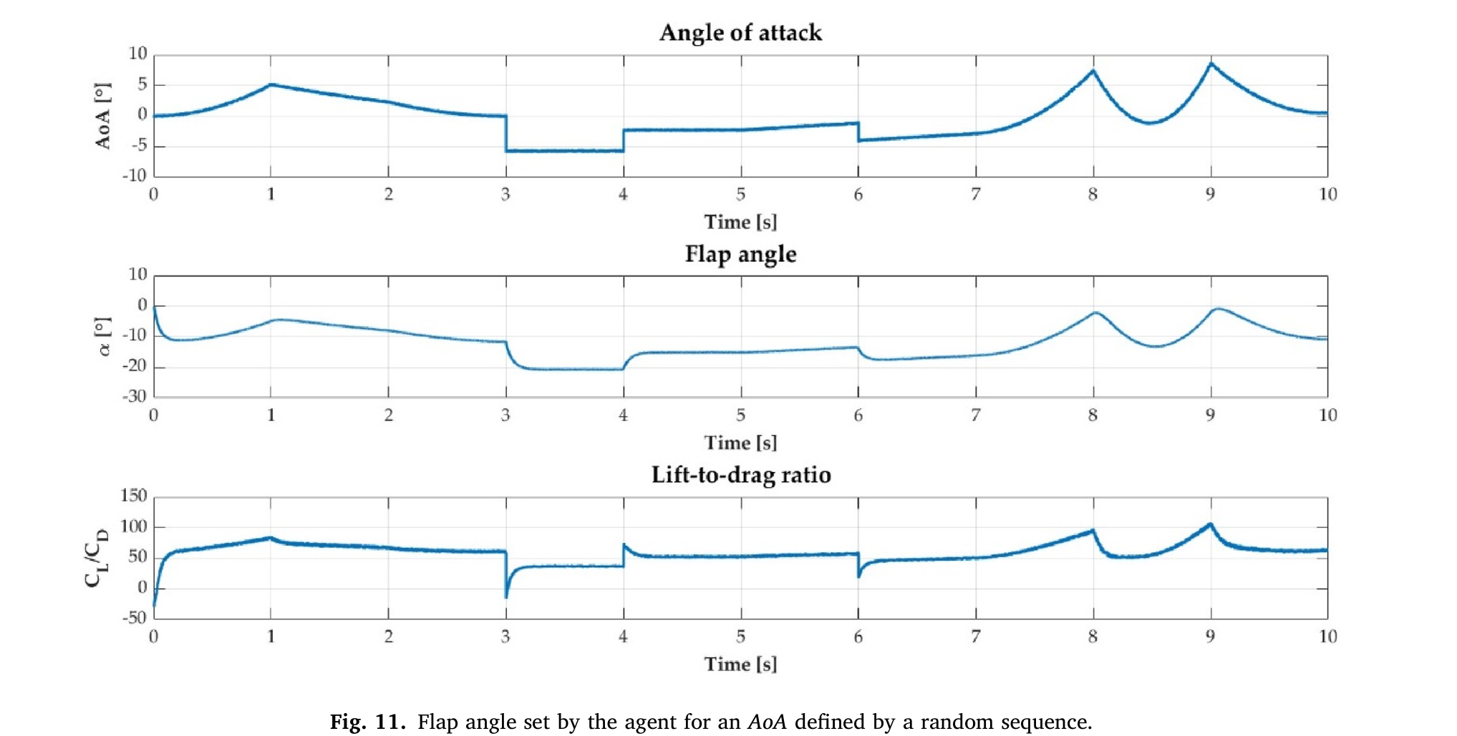
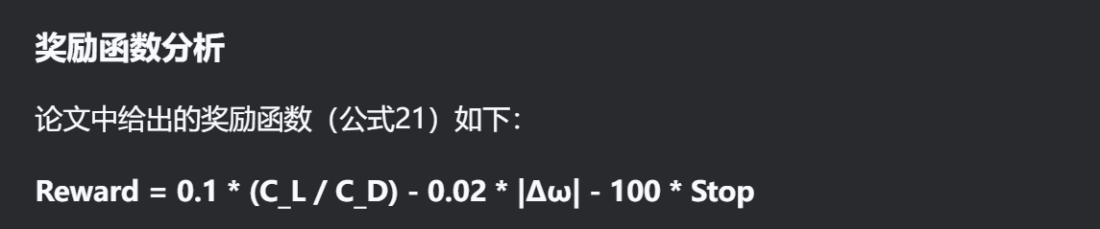
写法：
（加权平均）
考虑因素：
攻角、襟翼偏转角（飞行姿态），升阻比
背景：为了提升风能利用效率，优化风力涡轮机叶片的气动性能
https://www.sciencedirect.com/science/article/pii/S0029801823021595

Slide 3
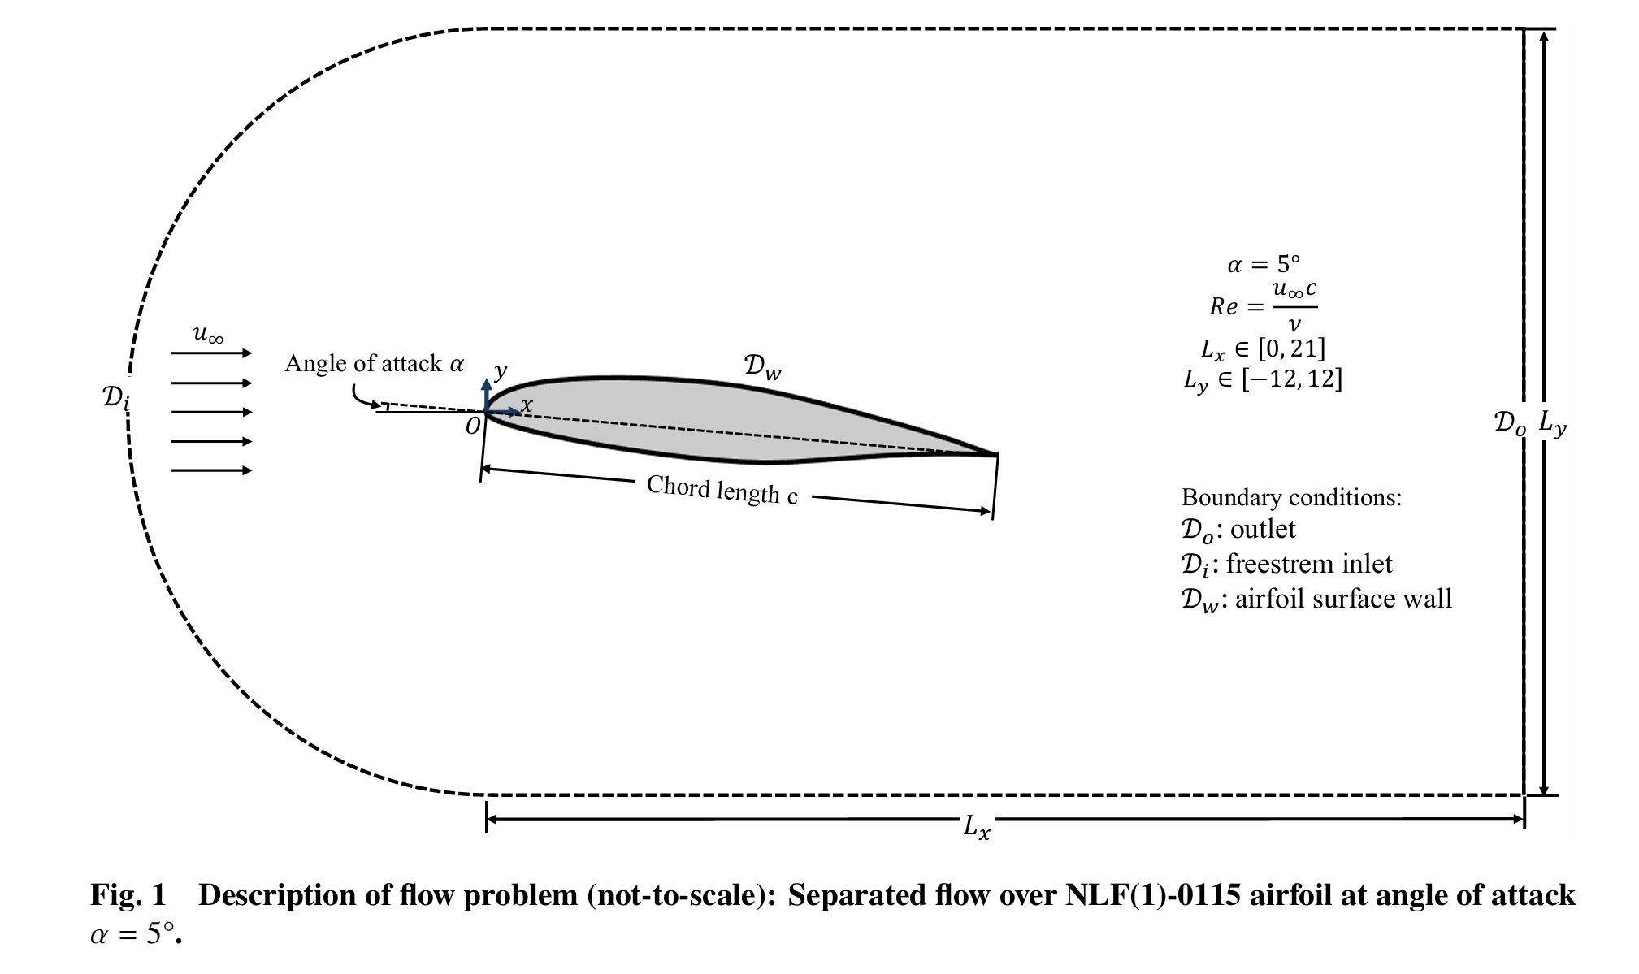
攻角固定，控制升阻比
背景：无
https://www.sciencedirect.com/science/article/pii/S0029801823021595

